Slide 1
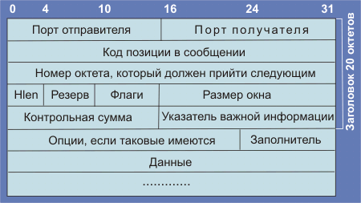
TCP
Поле HLEN - определяет длину заголовка сегмента, которая измеряется в 32-разрядных словах
Указатель важной информации представляет собой указатель байта, содержащий информацию, которая требует немедленного реагирования

Slide 2
Поле флаги
Поле флаги Значение бита =1
URG Флаг важной информации. Указатель важной информации имеет смысл, если urg=1 (Del или Ctrl-С).
ACK Номер октета, который должен прийти следующим, правилен.
PSH Этот сегмент требует выполнения операции push. Получатель должен передать эти данные прикладной программе как можно быстрее.
RST Прерывание связи.
SYN Флаг для синхронизации номеров сегментов, используется при установлении связи.
FIN Отправитель закончил посылку байтов.

Slide 3
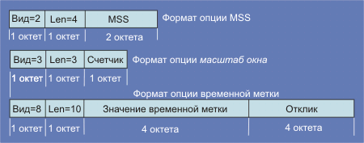
Опции TCP
Размер поля Опции переменен и дополняется до кратного 32-бит с помощью поля заполнитель. В TCP определены следующие опции:
0 Конец списка опций.
1 Никаких операций. Используется для заполнения поля опции до числа октетов, кратного 4.
2 Максимальный размер сегмента (MSS).

Slide 4
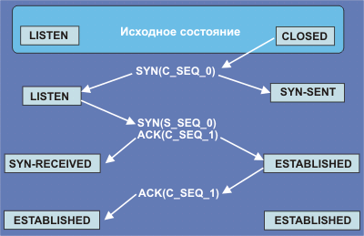
Установление соединения
Сервер
Клиент
Сервер откликается, посылая свой SYN-сегмент,
содержащий идентификатор ISN (Initial Sequence Number)

Slide 5
Установление-разрыв соединения
Для установление связи требуется обмен тремя сегментами, а для разрыва - четырьмя. Но протокол допускает совмещение первого ACK и второго FIN в одном сегменте, сокращая полное число закрывающих сегментов с четырех до трех.
Машина состояний для протокола TCP не предусматривает изменения состояний при посылке или получении обычных пакетов, содержащих данные

Slide 6
Клиент С установливает FTP-соединения с сервером s
c -> s:syn(ISN_{c})
s -> c:syn(ISN_{s}), ack(ISN_{c})
c -> s: ack(ISN_{s}) (Связь установлена)
c -> s: данные
и/или
s -> c: данные
Проблема двух армий
Машина состояний для протокола TCP не предусматривает изменения состояний при посылке или получении обычных пакетов, содержащих данные

Slide 7
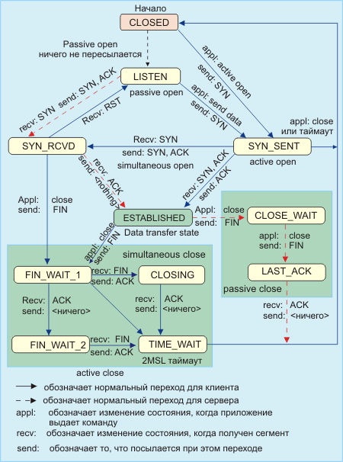
Машина состояний для TCP

Slide 8
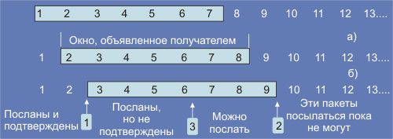
Скользящее окно
Нужно учитывать, что потерей пакета будет считаться, как вариант потери информационного сегмента, так и потеря отклика на него. Эти два варианта не различимы.
Проблема сверхбольшого буфера

Slide 9
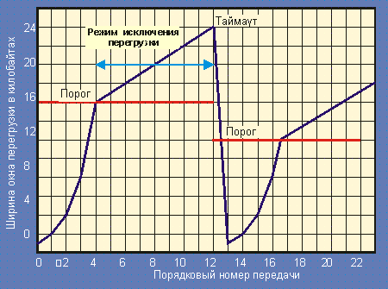
Медленный старт
cwnd - congestion window
ssthreth - slow start threshold

Slide 10
CWND
Окно перегрузки (CWND) позволяет согласовать полную загрузку виртуального соединения и текущие возможности канала, минимизируя потери пакетов при перегрузке.
T <= (MSS/RTT)×(1/SQRT{p}), где MSS - максимальный размер сегмента, p - вероятность потери пакета; Т [Мбит/с] пропускная способность канала.
Таким образом в Интернет при вероятности потери пакета 1% и RTT=50 мсек максимальная пропускная способность будет меньше 3 Мбит/с вне зависимости от широкополосности канала.

Slide 11
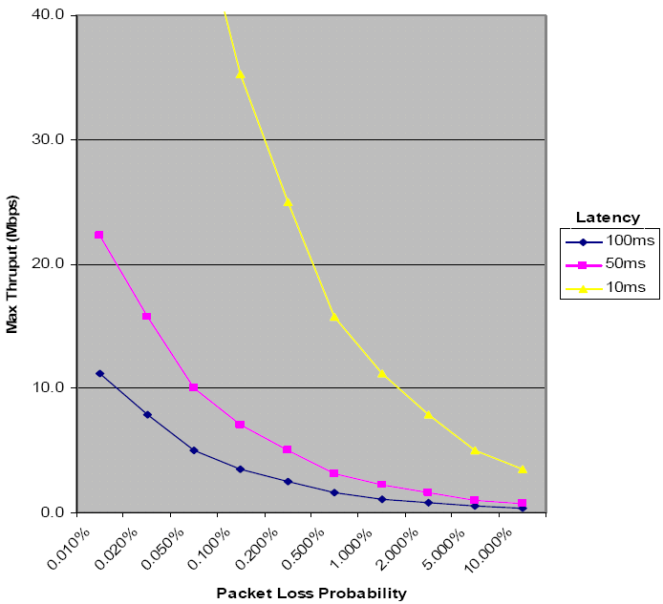
Зависимость пропускной способности от вероятности потери пакета
Отсюда следует, что каналы с BER ~10⁻³ не способны эффективно использовать свою полосу пропускания. Это относится практически ко всем мобильным каналам.

Slide 12
RTT_{m} = a×RTT_{m} + (1-a)×RTT_{i},
RTT_{m} = RTT_{m} + g(RTT_{i}-RTT_{m})
D = D + d(|RTT_{i} - RTT_{m}| - D)
RTO = RTT_{m} + 4D,
window > RTT×B/MSS
B - полоса пропускания канала в бит/с, а MSS - максимальный размер сегмента в битах, а window - в сегментах.
D - среднее отклонение RTT от равновесного значения, а коэффициенты g = 0,125, D = 0,25. Чем больше g, тем быстрее растет RTO по отношению к RTT.
Для того чтобы точнее отслеживать вариации RTT, временные метки помещаются в каждый посылаемый сегмент.

Slide 13
Таймеры TCP
RTO – таймер повторной передачи
Таймер запросов - persist timer
Таймер keepalive
2MSL-таймер (Maximum Segment Lifetime) контролирует время пребывания канала в состоянии TIME_WAIT. Выдержка таймера по умолчанию равно 2 мин
Если в ходе TCP-сессии получено сообщение ICMP(4), то cwdn делается равным одному сегменту, а ssthresh не изменяется. На ICMP-сообщения о недостижимости сети или ЭВМ программы TCP-уровня не реагируют вообще

Slide 14
Алгоритм Нагля (1984; RFC-896)
В режиме удаленного терминала (telnet/ssh) при нажатии любой клавиши формируется и посылается 41-октетный сегмент, который содержит всего один байт полезной информации
Нагль предложил при однобайтовом обмене посылать первый байт, а последующие буферизовать до прихода подтверждения получения посланного (работа с мышкой!)

Slide 15
Синдром узкого окна
Существует еще одна проблема при пересылке данных по каналам TCP, которая называется синдром узкого окна (silly window syndrome; Clark, 1982). Такого рода проблема возникает в том случае, когда данные поступают отправителю крупными блоками, а интерактивное приложение адресата считывает информацию побайтно. Предположим, что в исходный момент времени буфер адресата полон и передающая сторона знает об этом (window=0). Интерактивное приложение считывает очередной октет из TCP-потока, при этом TCP-агент адресата поcылает уведомление отправителю, разрешающее ему послать один байт. Этот байт будет послан и снова заполнит до краев буфер получателя, что вызовет отправку ACK со значением window=0.

Slide 16
Некоторые проблемы ТСР
Каждый сегмент в TCP-протоколе снабжается 32-битным идентификатором. Время жизни IP-пакета (TTL) определяется по максимуму 255 шагами или 255 секундами в зависимости оттого, что раньше наступит. Трудно предсказуемая ситуация может произойти, когда канал ликвидирован, затем создан снова (для той же комбинации IP-адресов и портов), а какой-то пакет из предшествующей сессии, погуляв по Интернет, придет уже во время следующей. Одной из мер, упомянутых ранее, можно считать использование ограничения по максимальному времени жизни сегмента (MSL) или TTL, хотя снижение значения TTL не всегда возможно - ведь IP-пакетами пользуется не только TCP-протокол и нужна очень гибкая система задания его величины.
Высокопроизводительные каналы (1 Гбит/с) уже сегодня могут исчерпать разнообразие идентификационных кодов пакетов за один сеанс связи. Появление же двух пакетов с равными идентификаторами может породить неразрешимые трудности

